Slide 1
Algorithms
SESSION 7
Fibonacci
Notes:
Melanjuti sesi materi Algorithms,
Sekarang kita akan membahas dan mempraktikkan Algorithm untuk menampilkan deret angka Fibonacci dengan menggunakan Python.

Slide 2
Fibonacci Sequence
What is Fibonacci Sequence?
Fibonacci Sequence, is a sequence of numbers where every number after the first two numbers is the sum of the two preceding ones :
1, 1, 2, 3, 5, 8, 13, 21, 34, 55, 89, 144...
Notes:
Apa itu Deret angka Fibonacci?
Deret angka Fibonacci, adalah deretan angka dimana setiap angka setelah dua angka pertama adalah jumlah dari dua angka sebelumnya.
Berikut adalah contoh deret angka Fibonacci yang dimulai dari angka 1.

Slide 3
Fibonacci
We are going to make a function called fibonacci that will accept 1 argument that is a number.
What this function will do when called, is return a list of Fibonacci Sequence that starts from 1, where the count of the numbers in the Fibonacci Sequence equals to the given argument.
Examples :
print(fibonacci(0)) => []
print(fibonacci(5)) => [1, 1, 2, 3, 5]
print(fibonacci(7)) => [1, 1, 2, 3, 5, 8, 13]
Notes:
Ok jadi kita akan membuat function bernama fibonacci yang akan menerima 1 argumen berupa angka.
Yang akan dilakukan function ini saat dipanggil, adalah mengembalikan list deret angka Fibonacci yang dimulai dari 1, dimana banyak data/angka pada deret angka Fibonaccinya akan sama dengan argumen yang diberikan
Ke functionnya.
Berikut 3 contoh pemanggilan dan penggunaan dari function fibonaccinya beserta dengan outputnya.

Slide 4
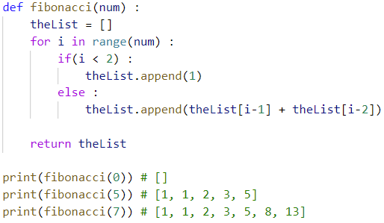
Notes:
Dan kemudian ini adalah code dari function fibonaccinya yang dibuat menggunakan Bahasa Python.
Mari kita lanjut bahas dan praktikkan fibonacci ini di vs code.

